Slide 1
Arbetsmarknadsutbildning och förberedande utbildning
Yrkessvenska A
Leverantörer

Slide 2
Innehåll är förflyttat från Axshare till denna PowerPoint.
Alla sidor är inte uppdaterade, klarspråks- eller tillgänglighetsanpassat än.

Slide 3
Senaste uppdateringar i användarstödet
Alla personuppgifter i denna manual är fiktiva, och bär därmed ingen korrelation till verkliga individer eller deras identiteter.

Slide 4
Arbetsmarknadsutbildning och förberedande utbildning
Arbetsmarknadsutbildningar kallas de yrkesutbildningar Arbetsförmedlingen upphandlar av externa leverantörer för att utbilda arbetssökande inom bristyrken.
Utbildningarna ska underlätta för arbetsgivare att hitta arbetskraft och öka de arbetssökandes möjligheter att få jobb. Arbetsmarknadsutbildningar ska vara korta och tydligt inriktade mot ett bristyrke.
Målgruppen är bred
För att få gå en arbetsmarknadsutbildning ska man ha fyllt 25 år och vara inskriven som arbetssökande på Arbetsförmedlingen. Yngre arbetssökande kan också gå om de till exempel ingår i jobbgarantin för ungdomar eller ingår i etableringen.
Det är viktigt att de arbetssökande som anvisas till en arbetsmarknadsutbildning har förutsättningar att klara utbildningen och har möjligheter att få jobb efter utbildningen.

Slide 5
Forts. Arbetsmarknadsutbildning och förberedande utbildning
Efterfrågan från arbetsgivare ska styra
Arbetsförmedlingen ska använda sig av utbildningar inom yrkesområden där det finns chans att få jobb, det vill säga bristyrken. Om arbetsgivarnas efterfrågan får styra är chansen större att utbildningen leder till jobb.
Arbetsförmedlingen har upphandlat flexibla utbildningsavtal som gör att vi kan ta fram och även lägga till eller ta bort moduler i arbetsmarknadsutbildningar i samarbete med arbetsgivare och leverantörer. De utbildningarna brukar vara de allra mest effektiva för att den arbetssökande ska få jobb och kallas ibland ”rekryteringsutbildning”.
Vad är skillnaden mellan arbetsmarknadsutbildning och vanlig utbildning?
Arbetsmarknadsutbildning är yrkesinriktad utbildning som syftar till att underlätta för den enskilde att få eller behålla ett arbete och som motverkar att brist på arbetskraft uppstår.
Utbildning inom det reguljära utbildningsväsendet har ett bredare syfte än arbetsmarknadsutbildning. Förutom att bidra till kompetensförsörjningen syftar vuxenutbildningen också till att stärka elevernas personliga utveckling och aktiva deltagande i samhällslivet. Reguljär utbildning har både ett arbetslivs- och bildningsfokus..
Förberedande utbildning och arbetsmarknadsutbildning - hur hänger de ihop?
De flesta arbetsmarknadsutbildningarna har en obligatorisk förberedande del med ett eget utbildningsnummer. Grunden inför anvisning till utbildning skall alltid vara en arbetsmarknadspolitisk bedömning som tydligt beskriver hur arbetsmarknadens behov av arbetskraft och deltagarens behov av kompetenshöjning tillgodoses.
Den förberedande delen är inte tänkt att användas som stöd för bedömningen inför eventuell anvisning. När en anvisning sker skall bedömningen redan vara klar.
Syftet med den förberedande delen är att säkerställa att deltagare har rätt förutsättningar att genomgå den tänkta arbetsmarknadsutbildningen, samt att undvika felmatchningar som riskerar att leda till avbrott och att utbildningsplatser som inte fullföljs bokas upp.

Slide 6
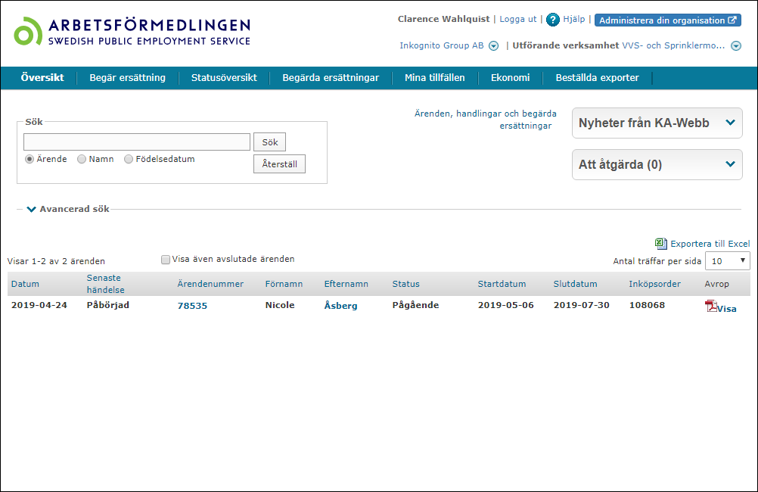
Översikt i KA Webb
I översikten syns de aktuella ärendena på den utförande verksamhet du är inloggad på.
Ett nytt ärende blir synligt i webbstödet efter att beslutet är gjort.
För att öppna ett ärende klickar du på dess ärendenummer.

Slide 7
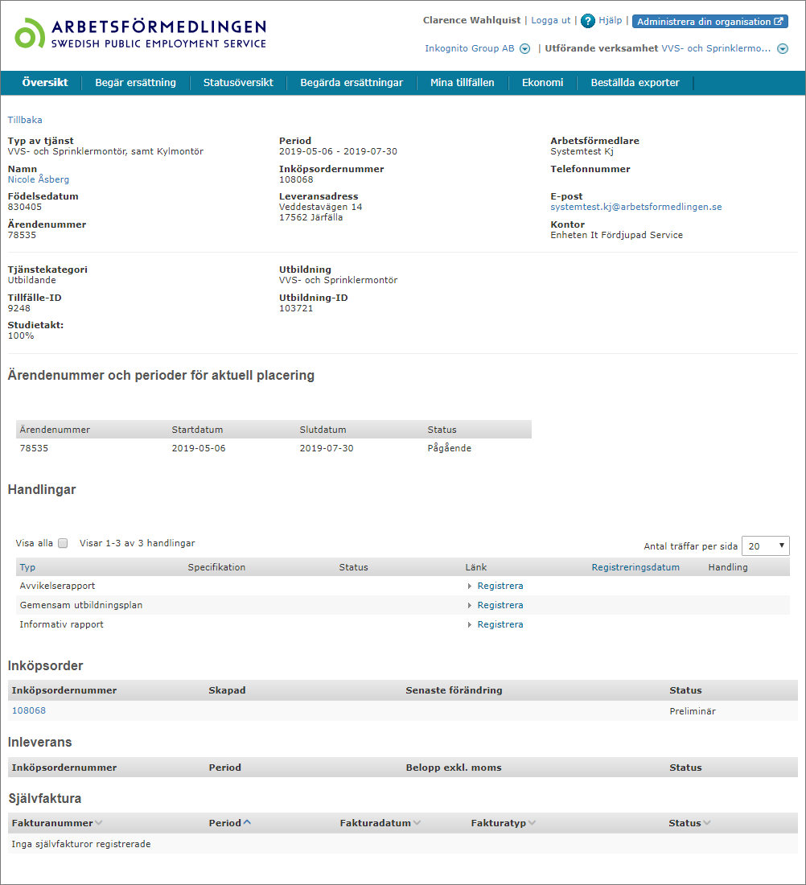
Ärendeöversikt i KA Webb
I ärendeöversikten ser du detaljerad information om ett ärende. Det är i ärendeöversikten som du skapar och skickar in handlingar samt även här som du gör inleverans mot inköpsordern och sedan självfakturerar Arbetsförmedlingen.
Längre ner på sidan finns det information om inköpsorder, inleverans och självfaktura. Dessa ingår i e-handelsflödet. där ett avrop alltid har en inköpsorder.
Inköpsordern innehåller de artiklar, i form av moduler, som har upphandlats för en arbetsmarknadsutbildning och som förväntas betalas från Arbetsförmedlingen till extern aktör.
I detta skede har ärendet precis påbörjats och en gemensam planering har inte skickats in, därför befinner sig inköpsordern i status "Preliminär"

Slide 8
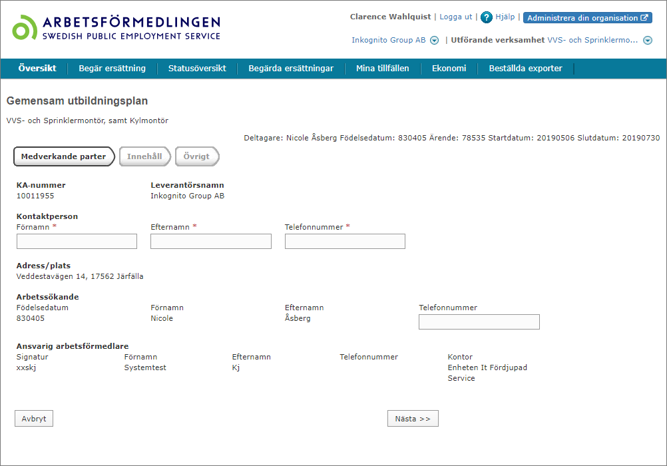
Gemensam utbildningsplan
Vid kursstart gör du som leverantör och deltagaren en gemensam utbildningsplan tillsammans. Den beskriver vad som ska göras under utbildningsperioden, samt om något eventuellt behöver ändras i den utbildning som deltagaren anvisats till.
Exempelvis om deltagaren behöver extra stöd eller redan har kunskaper inom ett område, och därför inte behöver gå alla de anvisade modulerna.
Som leverantör kan du under utbildningens gång göra flera versioner av den gemensamma utbildningsplanen. Du har exempelvis möjlighet att föreslå en förlängning av utbildningen, om den arbetssökande behöver extra stöd, eller förkortning om den arbetssökande inte behöver studera ett delmoment eller om den blev färdig med den tidigare än väntat.
Den gemensamma utbildningsplanen är också grunden för att i senare skede få ersättning för utförd tjänst. Detta då den gemensamma utbildningsplanen skapar och uppdaterar en inköpsorder för varje ärende.
På ärendeöversikten för ett ärende klickar du på länken "Registrera" för att skapa en gemensam utbildningsplan. Den gemensamma utbildningsplanen kan skapas som tidigast på ärendets startdag.
Fliken Medverkande parter
Den gemensamma utbildningsplanen börjar med fliken "Medverkande parter". Komplettera de ifyllda uppgifterna med era leverantörsuppgifter och telefonnummer till deltagaren. De uppgifter som är obligatoriska att fylla i är markerade med en röd asterisk.

Slide 9
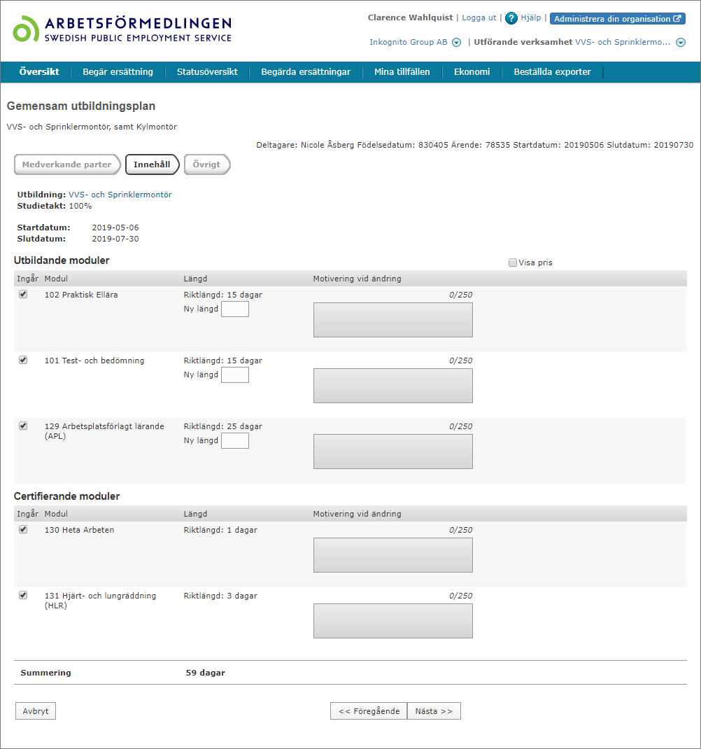
Fliken Innehåll
Under fliken Innehåll visas de utbildningsmoduler som ingår i utbildningen. Om det under planeringen framkommer att deltagarens utbildning behöver individanpassas så går det att föreslå att en modul förkortas eller förlängs.
Det går även att ta bort en hel modul.
Du kan även göra flera versioner av den gemensamma utbildningsplanen under utbildningens gång. För att ta bort en eller flera moduler klicka ur modulen.
Om du i stället vill föreslå en ändring av antalet dagar på en modul klicka i rutan ny längd.
Du måste alltid motivera dina föreslagna ändringar.
Alla ändringar som görs är ett förslag. När den gemensamma utbildningsplanen skickas in är det Arbetsförmedlingen som gör den slutgiltiga bedömningen genom att bekräfta eller avslå planeringen.

Slide 10
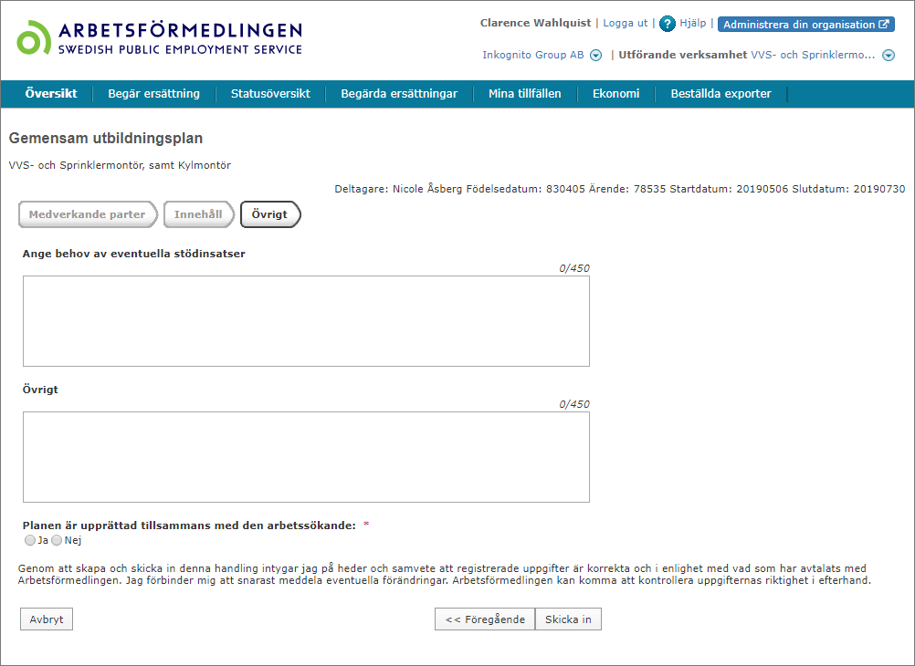
Fliken Övrigt
Under fliken "Övrigt" kan du ange om det behövs några extra insatser för att deltagaren ska klara utbildningen, samt övrig information som kan vara av vikt för den Arbetsförmedlingen.
Den arbetssökande ska vara delaktig i sin planering och därför ska den gemensamma utbildningsplanen upprättas tillsammans med deltagaren.
I vissa fall behöver dock en gemensam utbildningsplan skickas in utan att den har upprättats tillsammans med deltagaren, exempelvis är om du som leverantör behöver få inköpsordern uppdaterad efter ett avbrott på beslutet från Arbetsförmedlingen.
När du är färdig klickar du på "Skicka in" för att skicka den gemensamma utbildningsplanen till Arbetsförmedlingen.
När Arbetsförmedlingen har bekräftat den gemensamma utbildningsplanen ändras statusen till "Bekräftad".

Slide 11
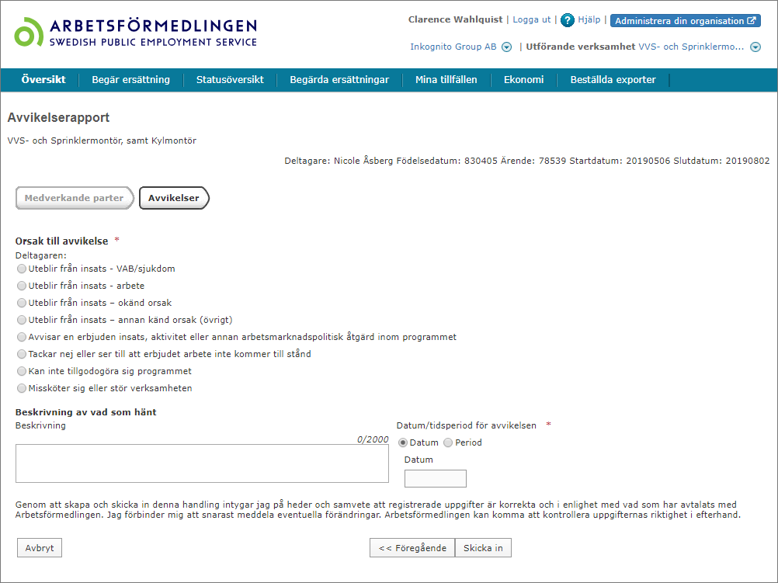
Avvikelserapport
Om den arbetssökande inte följer sin planering eller missköter sig ska du skyndsamt registrera en Avvikelserapport. Det kan exempelvis vara vid frånvaro från bokade möten eller planerade aktiviteter. Även sjukfrånvaro eller "positiv" frånvaro ska rapporteras i Avvikelserapporten och inte i den Informativa rapporten, exempelvis frånvaro pga. arbete eller arbetsintervju. Anledningen är att Arbetsförmedlingen vill samla all typ av frånvaro på ett och samma ställe.
Inkomna avvikelserapporter tas emot och hanteras centralt på Arbetsförmedlingen. Arbetsförmedlingen kan kontakta leverantören med anledning av avvikelserapporten, till exempel för komplettering av informationen eller om innehållet påverkar planeringen hos leverantören eller deltagarens rätt att kvarstå i tjänsten hos leverantören.
Om deltagaren meddelar sjukfrånvaro för flera dagar ska du endast skicka in en avvikelserapport. Du ska däremot skicka avvikelserapport vid varje enskilt tillfälle, samma dag, om deltagaren är frånvarande utan känd orsak eller uteblir från flera bokade möten.
Om det är flera avvikelser på samma dag ska en separat avvikelserapport skickas för varje enskild avvikelse.
Under fliken innehåll kan du ge en orsak samt fylla i en beskrivning. Ange därefter aktuellt datum eller period för händelsen.

Slide 12
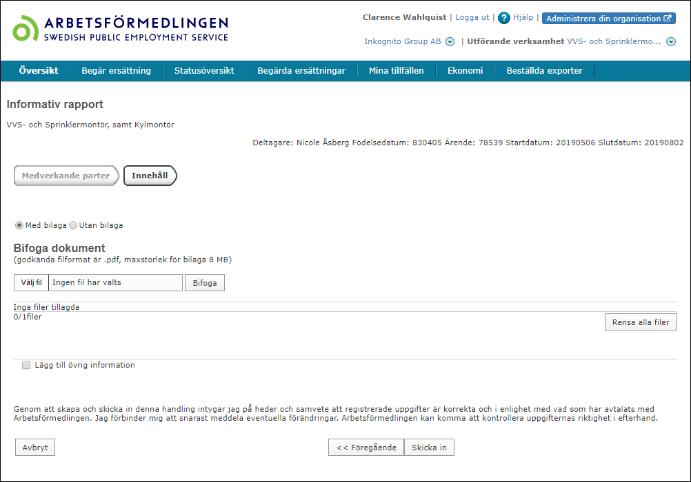
Informativ rapport
Den informativa rapporten kan antingen skickas in på begäran av Arbetsförmedlingen eller utifrån ditt behov som leverantör. Den informativa rapporten kan exempelvis vara en hjälp för Arbetsförmedlingen att besluta om det är aktuellt att förlänga tjänsten med ytterligare ett block. Ett annat exempel kan vara att du som leverantören bifogar och skickar in deltagarens schema. Innan en informativ rapport kan registreras måste den gemensamma utbildningsplanen skapas och skickas in.
Informativ rapport kan innehålla information eller handlingar om den arbetssökandes resultat, nivåbedömning i svenska eller sammanfattning av vägledning och kartläggning av olika slag. Exempel på dokument som kan registreras eller bifogas i PDF-format är:
• Resultat av språk- och bedömningstester i Yrkessvenska
• Dokumentation och intyg för den bedömning som sker i Meritportföljen
• Skriftliga rapporter och/eller dokument som redovisar resultat av test- och kartläggningsveckor
• Certifikat
• Periodisk rapport
Tänk på att vara extra noggrann så rätt PDF-fil bifogas och skickas in till Arbetsförmedlingen.

Slide 13
Avbrottsrapport
För många av Arbetsförmedlingens arbetsmarknadsutbildningar är det upphandlat att utbildningsleverantörer har rätt till ersättning för startveckan om Arbetsförmedlingen avropar en plats som sedan inte används.
Det kan därför hända att en arbetssökande blir anvisad till en arbetsmarknadsutbildning men där den arbetssökande av något skäl inte kan börja på utbildningen.
Om ett scenario uppstår där utbildningen har börjat men Arbetsförmedlingen i efterhand får information att deltagaren aldrig började, gör Arbetsförmedlingen ett så kallat retroaktivt avbrott före start.

Slide 14
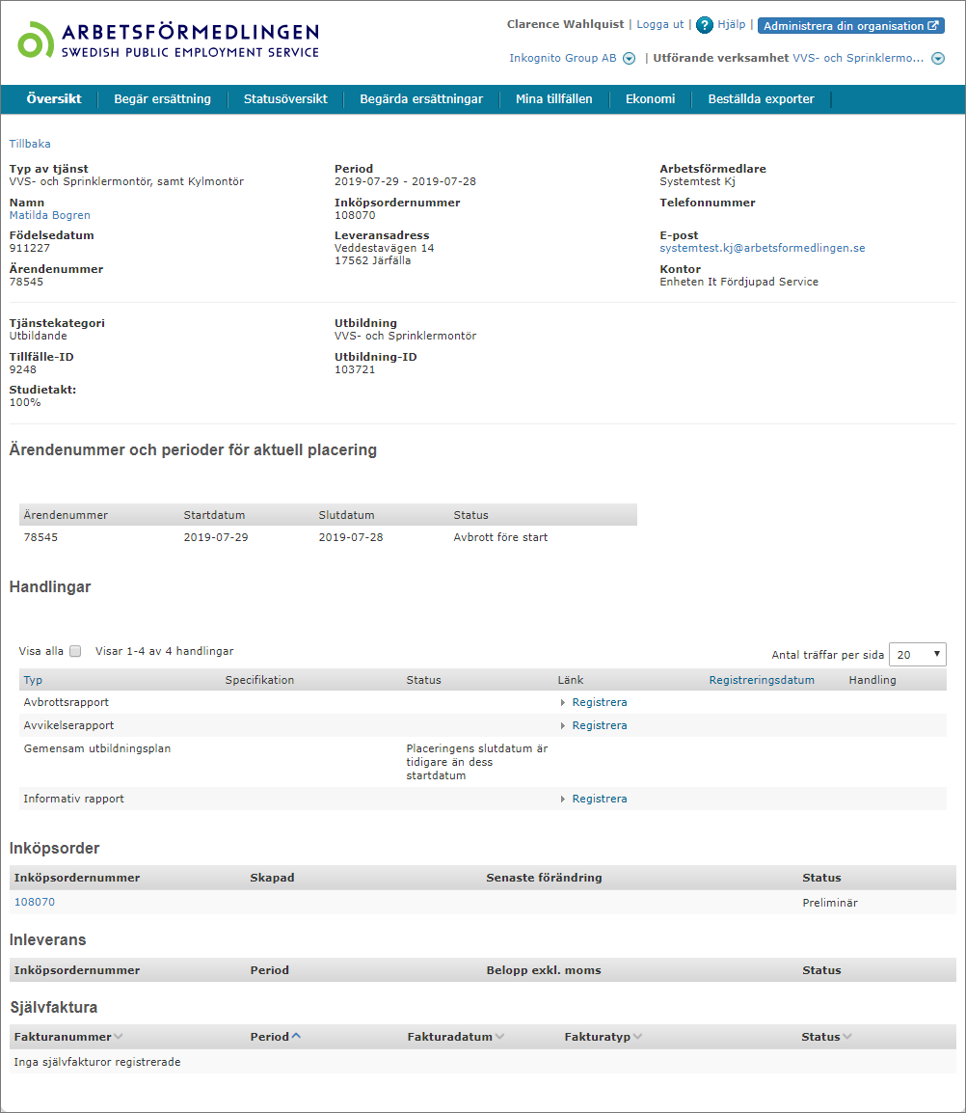
Forts. Avbrottsrapport
Eftersom platsen på utbildningstillfället hade bokats ersätts ni som utbildningsleverantör för startveckan av utbildningen. Då den arbetssökande inte deltog på utbildningen, kan
Arbetsförmedlingen inte kräva att ni som utbildningsleverantör skickar in en gemensam utbildningsplan för att sedan kunna inleverera ersättningen för startveckan.
Av den anledningen är det inte ens möjligt att skapa en gemensam utbildningsplan när Arbetsförmedlingen har gjort ett retroaktivt avbrott före start. KA Webb aktiverar istället en handling som heter "Avbrottsrapport".
När denna avbrottsrapport skapas och skickas in, kommer KA-systemet bekräfta den automatiskt och därefter görs en beställning mot inköpsordern.

Slide 15
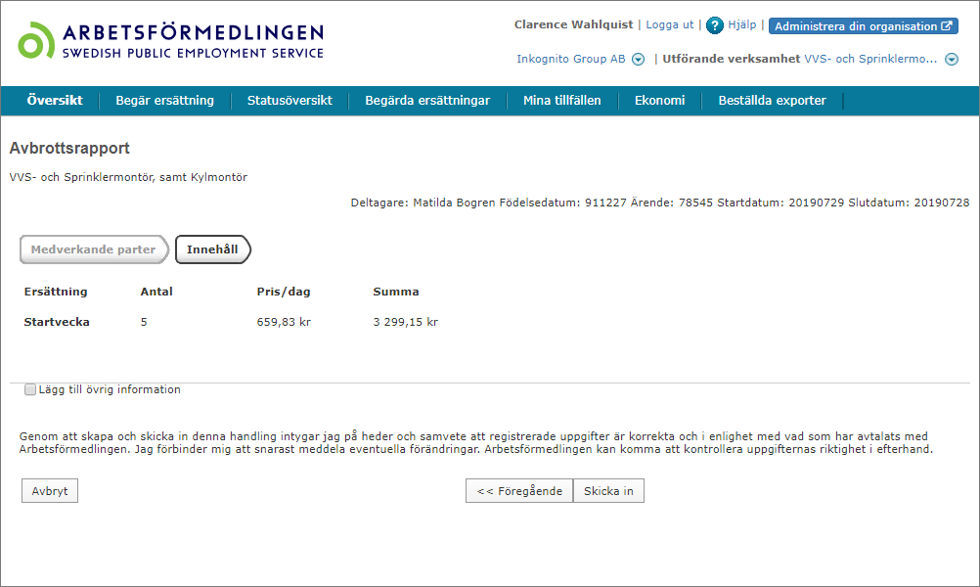
Forts. Avbrottsrapport
Avbrottsrapporten innehåller artikeln "Startvecka" och den beräknar även antalet av den artikeln som ska ingå.
I detta exempel började utbildningen på måndag så startveckan blir fem dagar.
Hade utbildningen istället startat på en onsdag hade artikeln "Startvecka" blivit tre dagar.

Slide 16
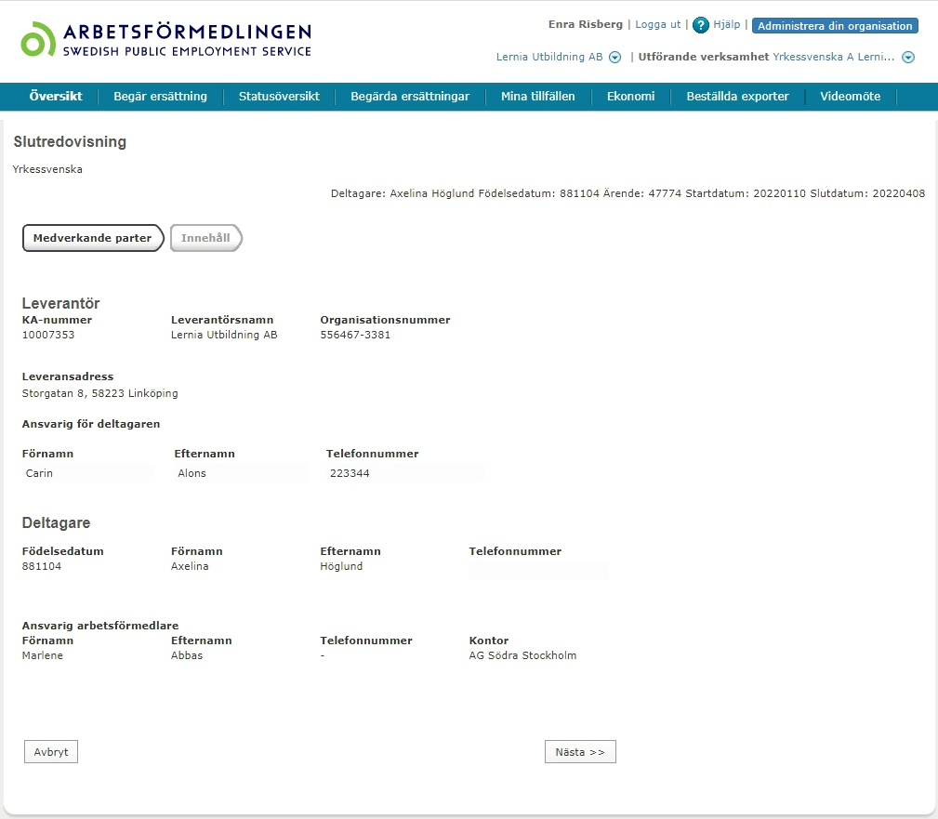
Slutredovisning
Det finns idag två utbildningar där det krävs dokumenterad information som sammanfattar det som deltagaren genomfört under utbildningsperioden. Det dokumenteras i en Slutredovisning som skickas in i KA Webb.
Yrkessvenska A
I enlighet med ny upphandling av Yrkessvenska ska du som leverantör lämna in en Slutredovisning via KA Webb för utbildningen Yrkessvenska A.
I slutredovisningen kommer du att se och redovisa för de moduler som planerats för i den gemensamma utbildningsplanen. I redovisningsfälten för varje modul ska du ange vad som genomförts under utbildningstiden.
Under ”Sammanfattande information” väljer du det yrkesområde som bäst beskriver inriktningen på deltagarens utbildning, och i tabellen därunder anger du nivå på deltagarens språkkunskaper. Endast en nivå per område ska fyllas i och det är obligatoriskt att fylla i en nivå för samtliga områden.
Slutredovisningen skickas sedan in så att handläggare på Arbetsförmedlingen kan bekräfta eller avslå handlingen. Vid avslag får du ett motiverande meddelande och har då möjlighet att registrera och skicka in en ny Slutredovisning.

Slide 17
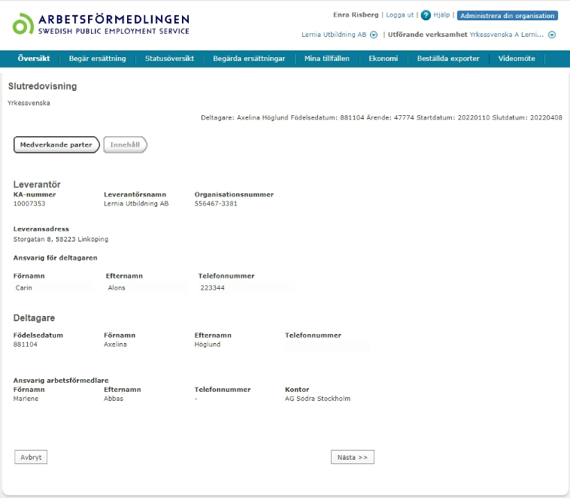
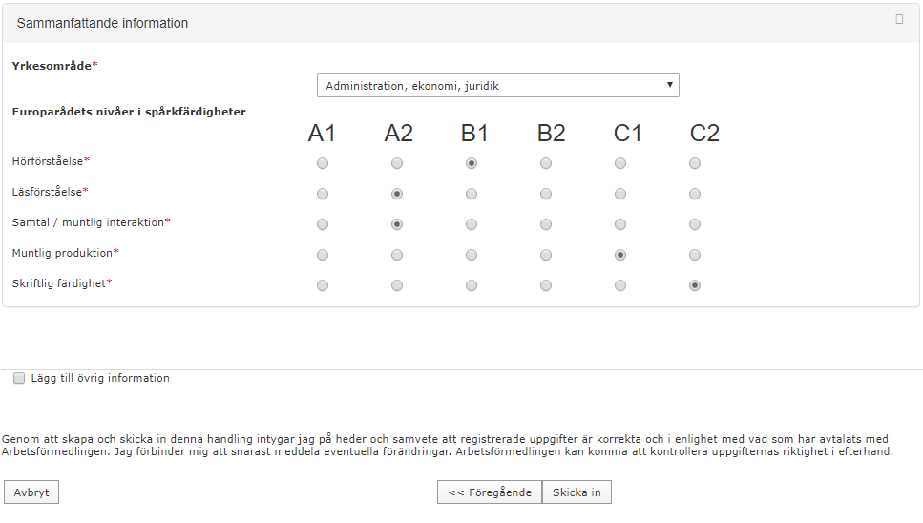
Forts. Slutredovisning
Akademikerspåret – Korta vägen
En av de viktigaste målsättningarna med Korta vägen är att den arbetssökande har fått en klar inriktning och beskrivning av sina förutsättningar inför framtida studier och arbete. Det är även viktig information för Arbetsförmedlingen i sitt vidare arbete efter Korta vägen med att bedöma vilket stöd den arbetssökande behöver för att matchas mot ett arbete på arbetsmarknaden.
I Slutredovisningen anger du en kortare redovisning/beskrivning av vad som utförts inom ramen för de moduler som anges i den gemensamma utbildningsplanen. Du ska också fylla i om modulen är genomförd eller ej.
Som leverantör ska du besvara ett antal frågor under rubriken sammanfattande information. Sammanlagt är det fyra frågor:
• Vilket eller vilka konkreta yrkesval är möjliga i nuläget och hur ser vägen ut för att nå dit?
• Vilket eller vilka alternativa yrkesval är möjliga i framtiden och hur ser vägen ut för att nå dit?
• Är deltagaren i behov av kompletterande studier?
• Är Korta vägen en lämplig insats för deltagaren i nuläget och vilken utbildningsinriktning är i så fall aktuell?
Det är de tre första frågorna som är centrala för slutredovisningen och dess målsättning. Frågan om ”Korta vägen är en lämplig insats för deltagaren och vilken utbildningsinriktning” ska endast besvaras i det fall deltagaren genomför en kortare kartläggning inför vidare beslut till korta vägen.
Skärmbild på exempel av registrerad Slutredovisning för Yrkessvenska A

Slide 18
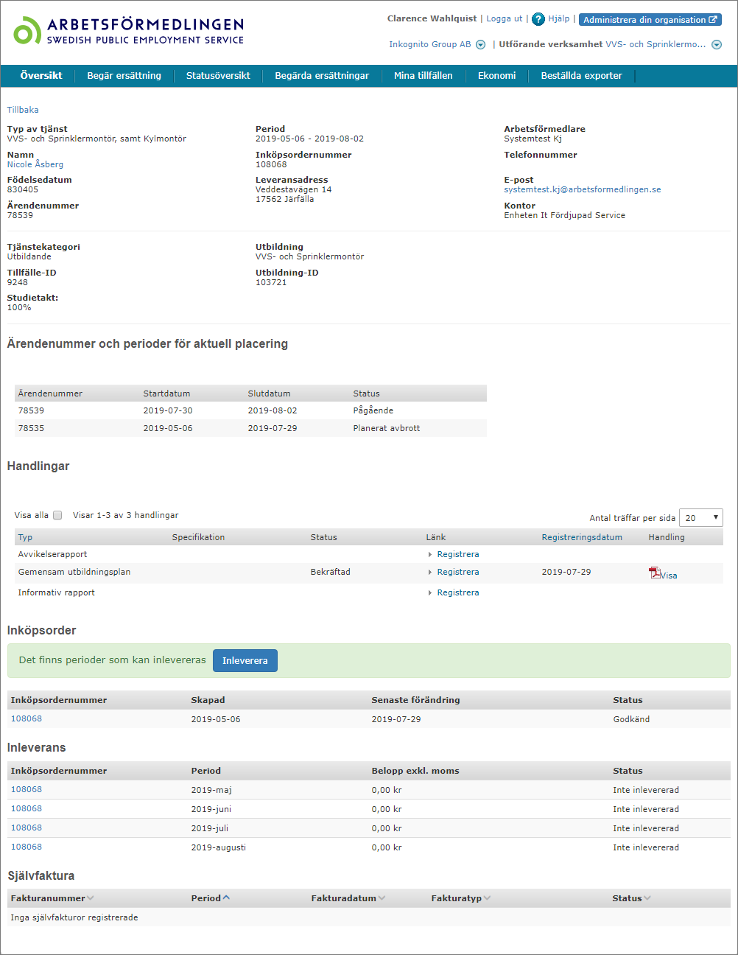
Möjlighet att inleverera
Grundvillkoret för att det ska vara möjligt att inleverera artiklar från inköpsordern är att inköpsordern måste ha blivit godkänd.
En första gemensam utbildningsplan behöver bli bekräftad, vilket medför till en beställning av inköpsordern, och därefter blir beställningen attesterad av en chef på Arbetsförmedlingen innan inköpsordern får status godkänd.
Innan den periodiska ersättningen (alltså dagsersättningen) kan faktureras, behöver perioden som den avser vara över. Vanligtvis brukar en period vara en hel månad, exempelvis maj 2019.
Det är möjligt att inleverera för perioden under hela maj månad, men du kan som tidigast den första juni 2019 skapa ett självfakturaunderlag av inleveransperioden.
Bilden nedan visar ett exempel när den första inleveransperioden är möjlig att inleverera. Inköpsordern har status godkänd och ett månadsbyte har skett, därmed är kappen "Inleverera" synlig.

Slide 19
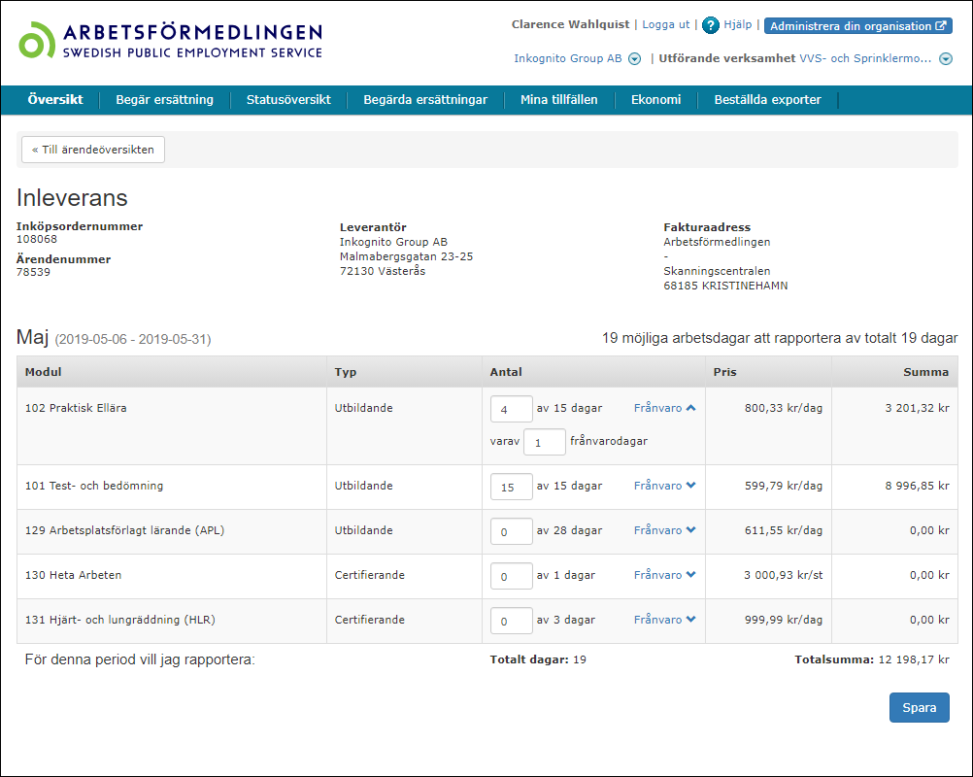
Inleverans
En inleverans görs alltid mot inköpsordern och bilden nedan visar inleveransen av periodisk ersättning som avser maj 2019, där du också kan se hur många ersättningsdagar som ingår i perioden.
Som leverantör väljer du själv vilka moduler som du vill inleverera. Dock är det inte möjligt att inleverera fler dagar än perioden tillåter, eller fler dagar än vad det finns tillgängligt för modulerna.
Du har möjlighet att informera om frånvaro för modulerna till Arbetsförmedlingen.
Registrering av frånvaro är endast information och den påverkar inte ersättningen till er som leverantör.
Efter du har fyllt i inleveransen kan du spara den.

Slide 20
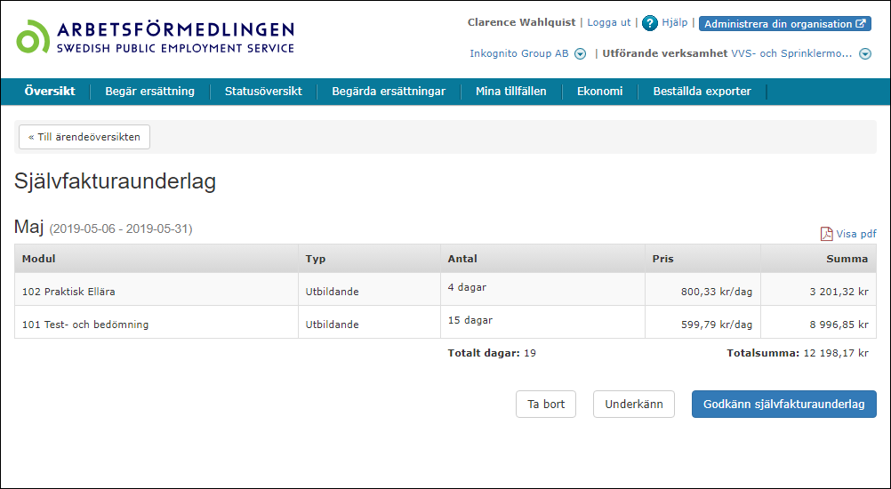
Skapa självfakturaunderlag
Av inleveransen skapas ett självfakturaunderlag. Självfakturaunderlaget är som en preliminär faktura där du som leverantör har möjlighet att förhandsgranska den ersättning som du är på väga att fakturera. Det är endast möjligt att skapa ett självfakturaunderlag när inleveransperioden är över. I detta exempel avser inleveransperioden maj 2019. Då är det möjligt att skapa ett självfakturaunderlag av perioden tidigast första juni 2019. Självfakturaunderlaget kan även förhandsgranskas som en PDF.
Med självfakturaunderlaget kan du:
• ta bort den för att göra om inleveransen
• underkänna för att informera Arbetsförmedlingen om något fel med ekonomiflödet
• godkänna för att skapa en självfaktura som genererar utbetalning av ersättning
När ett självfakturaunderlag underkänns, kommer ärendets ekonomiflöde låsas för utredning av Arbetsförmedlingen. När utredningen är färdig kan Arbetsförmedlingen låsa upp ekonomiflödet igen.

Slide 21
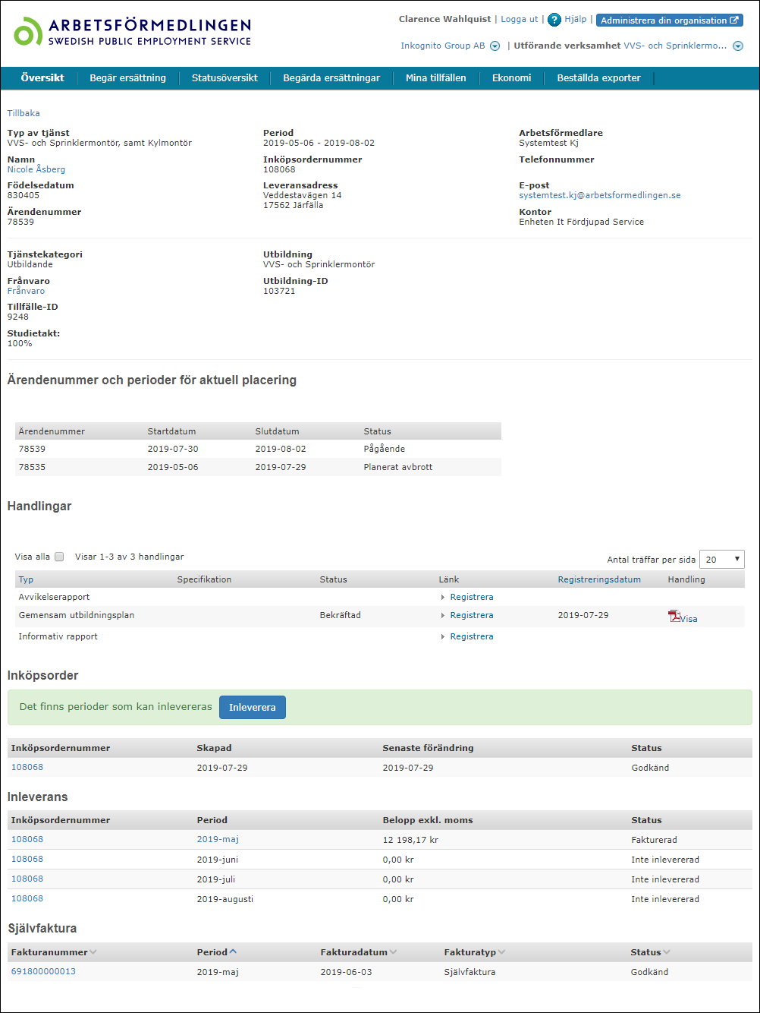
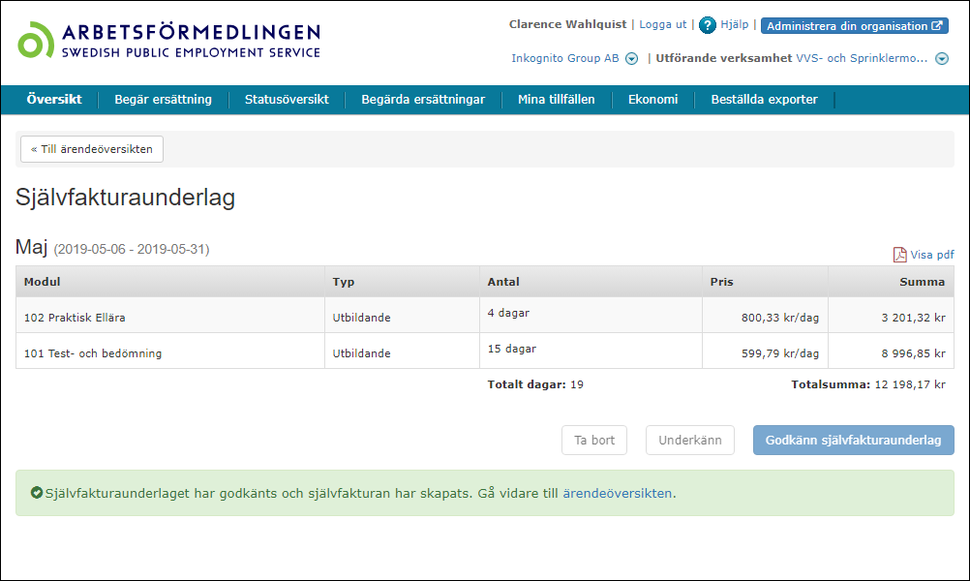
Godkänna självfakturaunderlag
När ett självfakturaunderlag har blivit godkänd, skapas en självfaktura. Detta innebär att KA-systemet nu skickar självfakturan till Arbetsförmedlingens ekonomisystem för utbetalning.
När självfakturan har betalats ut kommer dess status ändras till "Utbetald".
I e-handelsflödet finns det möjlighet att kreditera en självfaktura, exempelvis om man upptäckt att en ersättning blivit fel eller att man inlevererat för mycket/lite för en ersättning.

Slide 22
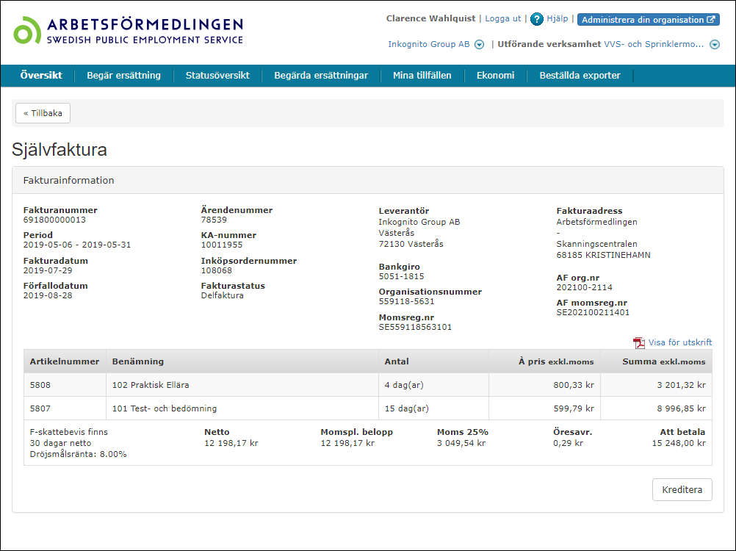
Kreditera självfaktura
Kreditering av en självfaktura ger dig som leverantör möjlighet att rätta en felaktig självfaktura.
Denna funktion ger dig möjlighet att sköta hela ekonomiflödet via systemet.
För kreditera en självfaktura går du in på självfakturan via dess fakturanummer.
Denna vy visar en sammanfattning av en godkänd självfaktura.

Slide 23
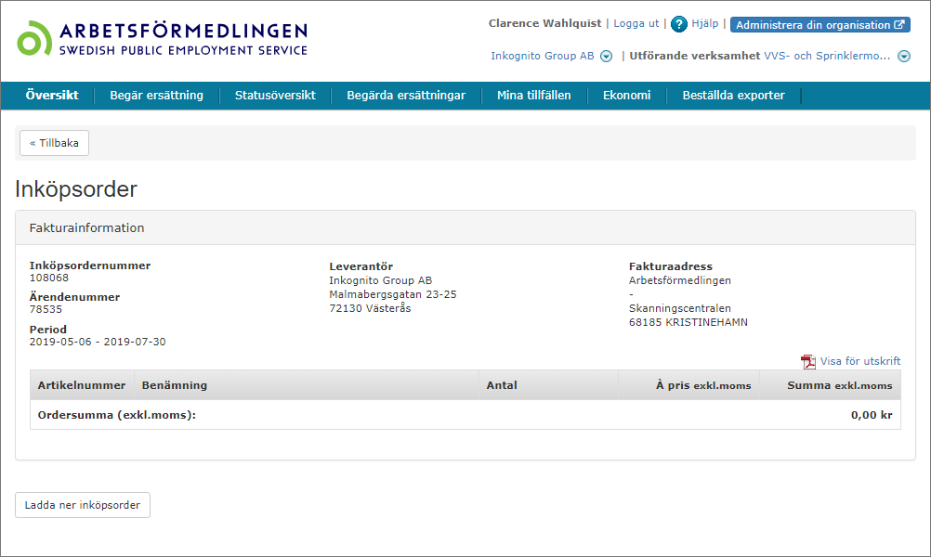
Ekonomihantering Beställd eller godkänd inköpsorder
I e-handelsflödet är inköpsordern själva kärnan till hela ekonomiflödet. Inköpsordern innehåller artiklar vilket är baserade på modulerna - dess priser och antal. Grunden till detta e-handelsflöde för upphandlade Arbetsförmedlingstjänster, är att en första gemensam utbildningsplan alltid måste bli bekräftad, innan det blir en beställning av inköpsordern.
Inköpsorderns resa kan därefter se olika ut beroende på hur ett ärende har hanterats och därför har den olika statusar för att informera om vad som gäller vid ett specifikt tillfälle:
Preliminär
Inköpsordern har denna status när ett nytt beslut har tagits och innan en gemensam utbildningsplan har bekräftats av Arbetsförmedlingen. I detta skede innehåller inte inköpsordern några artiklar.
Beställd - väntar på attest
När en gemensam utbildningsplan har blivit bekräftad, görs en beställning av inköpsordern. Innan inköpsordern blir godkänd behöver en ansvarig chef på Arbetsförmedlingen attestera beställningen.
Godkänd
När inköpsordern får denna status, betyder det att den gemensamma utbildningsplanen är bekräftad och därefter har beställningen blivit attesterad av ansvarig chef på Arbetsförmedlingen. En godkänd inköpsorder är ett krav innan det är möjligt att fakturera en ersättning.

Slide 24
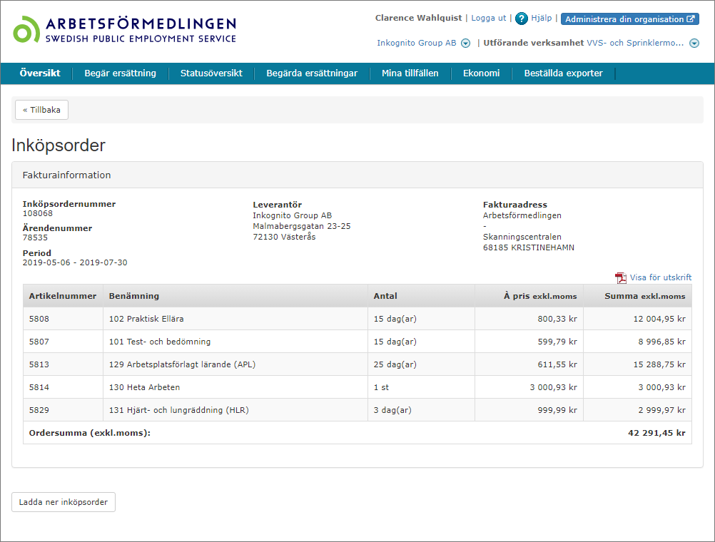
Forts. Ekonomihantering Beställd eller godkänd inköpsorder
Uppdaterad - väntar på attest
Denna status visas när inköpsordern har uppdaterats och dess belopp har ökat. Det händer exempelvis när ett utbildningsbeslut förlängs - då ökar den periodiska ersättningen och fler dagar av den ökande modulen läggs till i artikeln i inköpsordern.
Eftersom inköpsorderns totalsumma har ökat, krävs en ny attest av ansvarig chef på Arbetsförmedlingen.
Inleverans, självfakturaunderlag & självfaktura
När det är dags att begära ersättning så gör man som leverantör en inleverans mot inköpsordern.
Av inleveransen skapas ett självfakturaunderlag som sedan kan godkännas för att generera en självfaktura.

Slide 25
